Slide 1

^{PREZENTACJA DLA KLASY 4 SP}
^{DO LEKCJI 27}
^{POZNAWAĆ, UMACNIAĆ, ROZWIJAĆ}

Slide 2
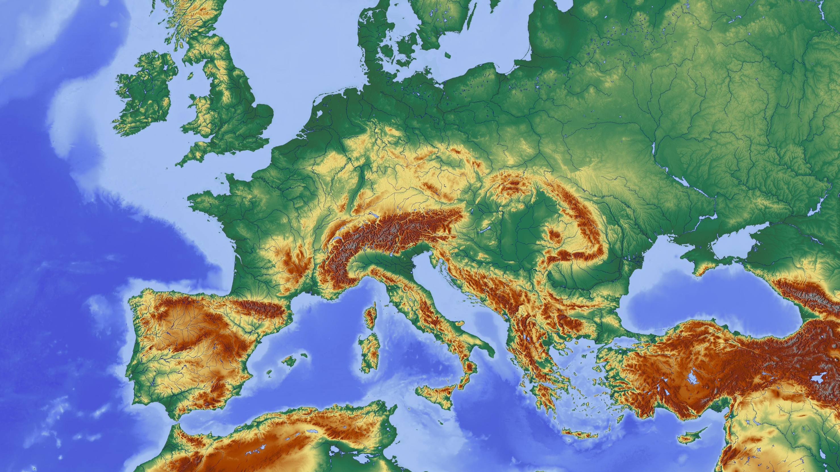



ROSTKOWO
^{ŚW. STANISŁAW KOSTKA}
RZYM

Slide 3
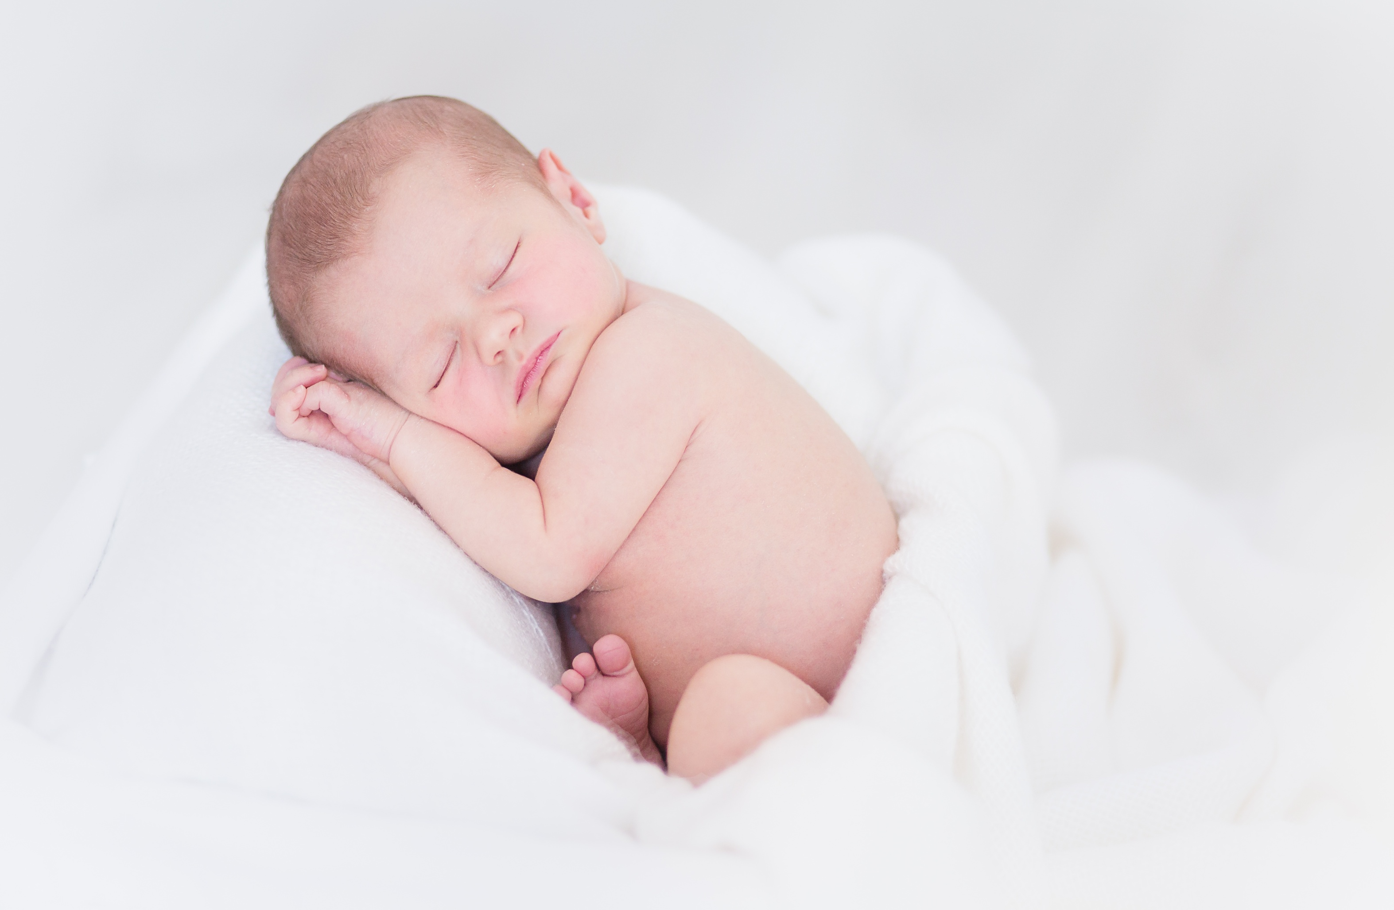
Urodził się w Rostkowie w 1550 r.
1

Slide 4
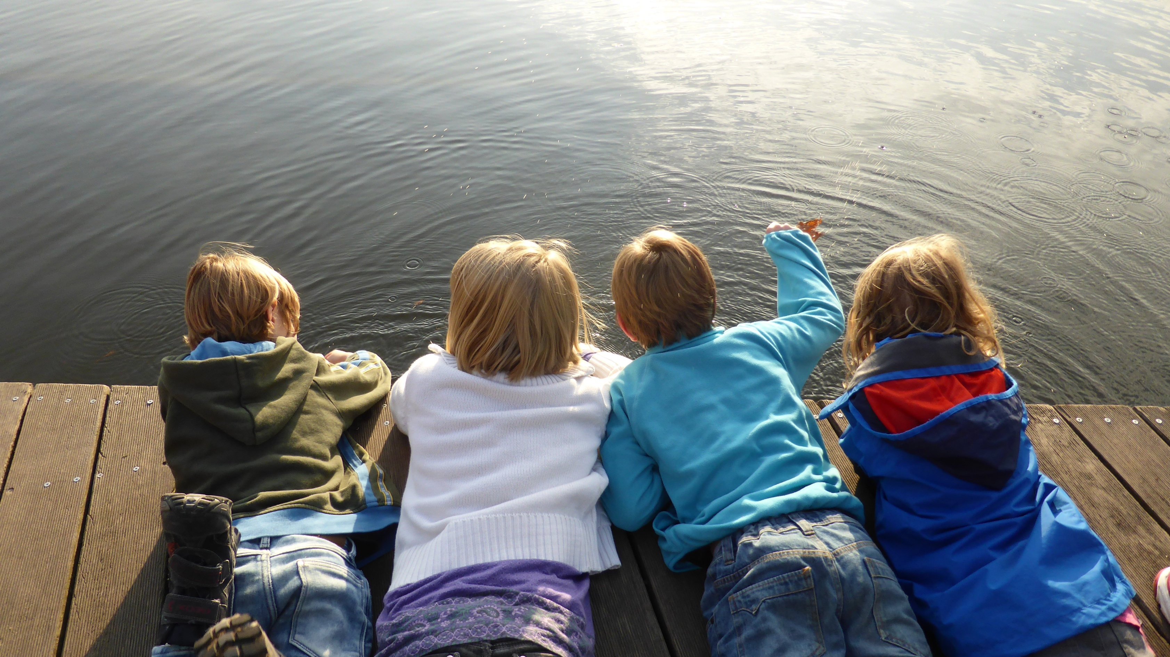
Miał trzech braci i siostrę.
2

Slide 5
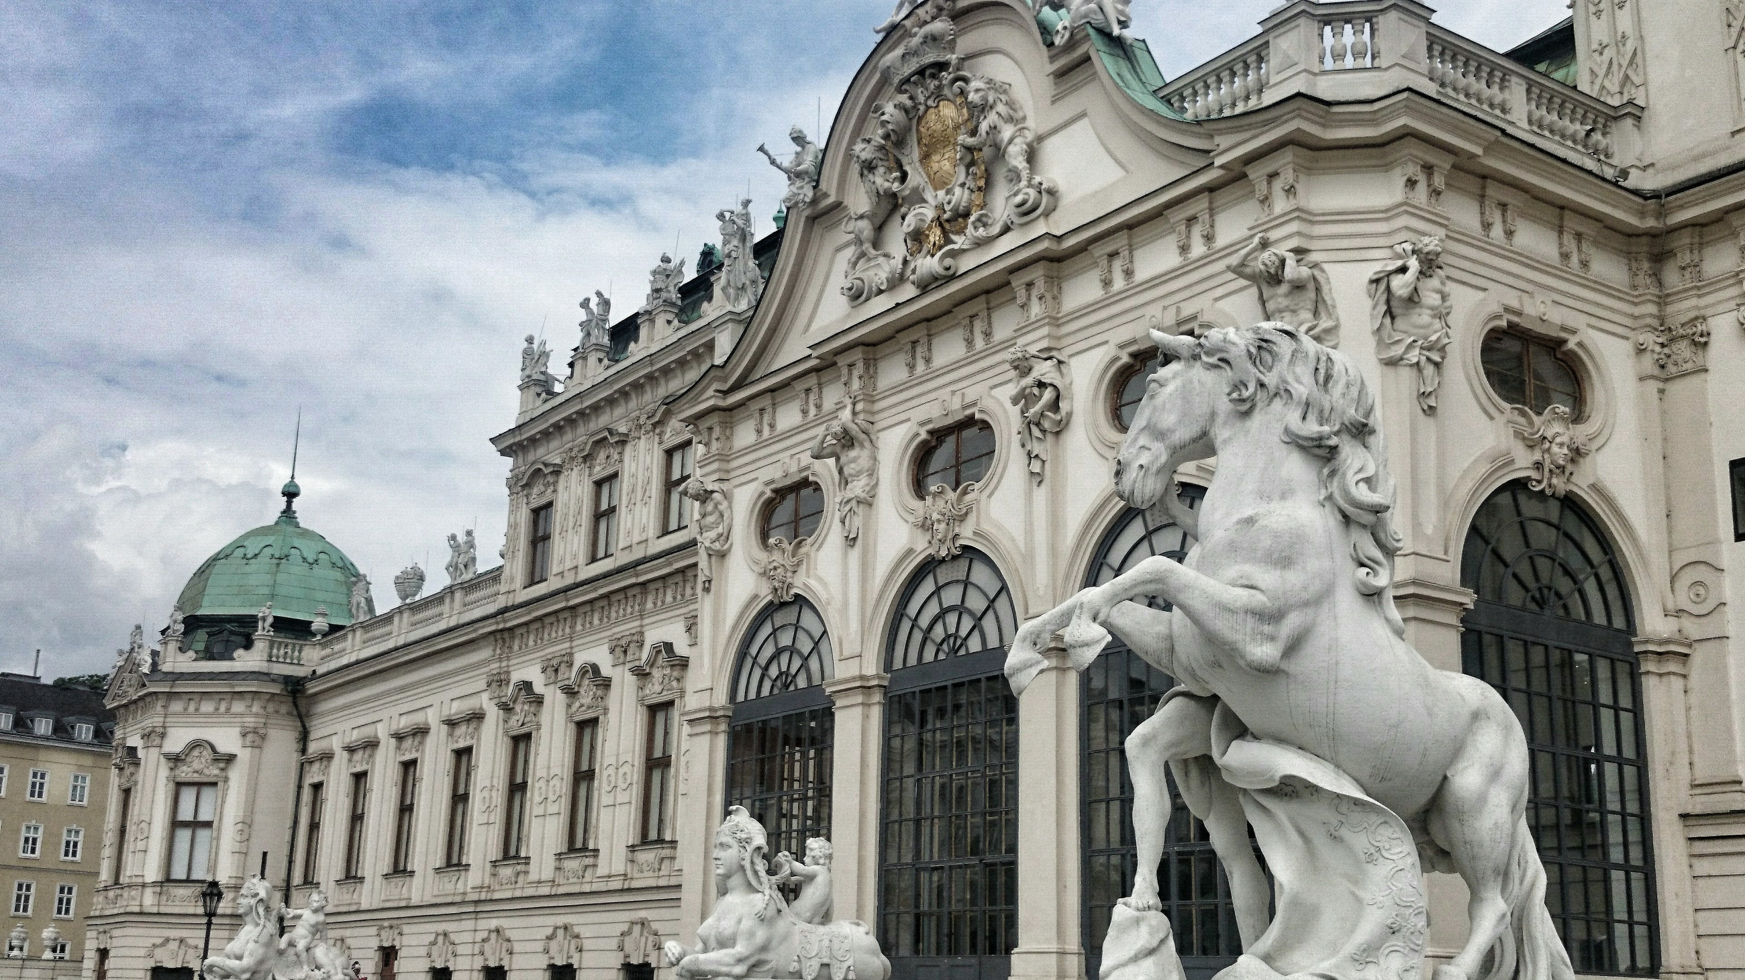
Wyjechał do w Wiednia,
gdzie uczył się w kolegium Jezuitów.
3

Slide 6
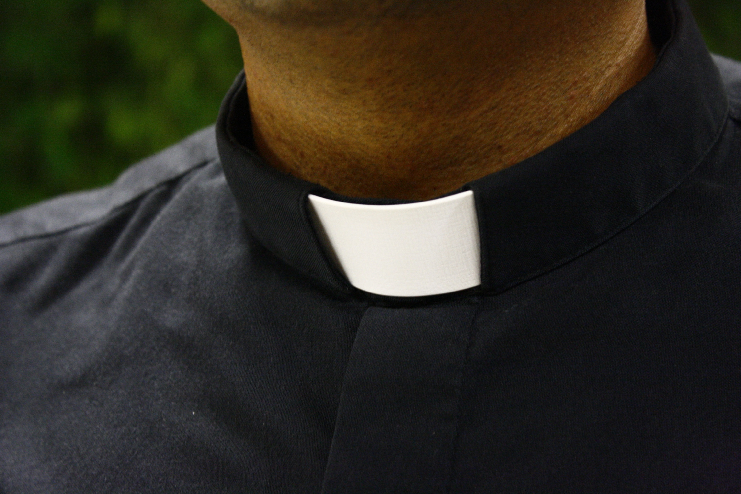
Chciał zostać zakonnikiem,
na co nie zgodzili się jego rodzice.
4

Slide 7
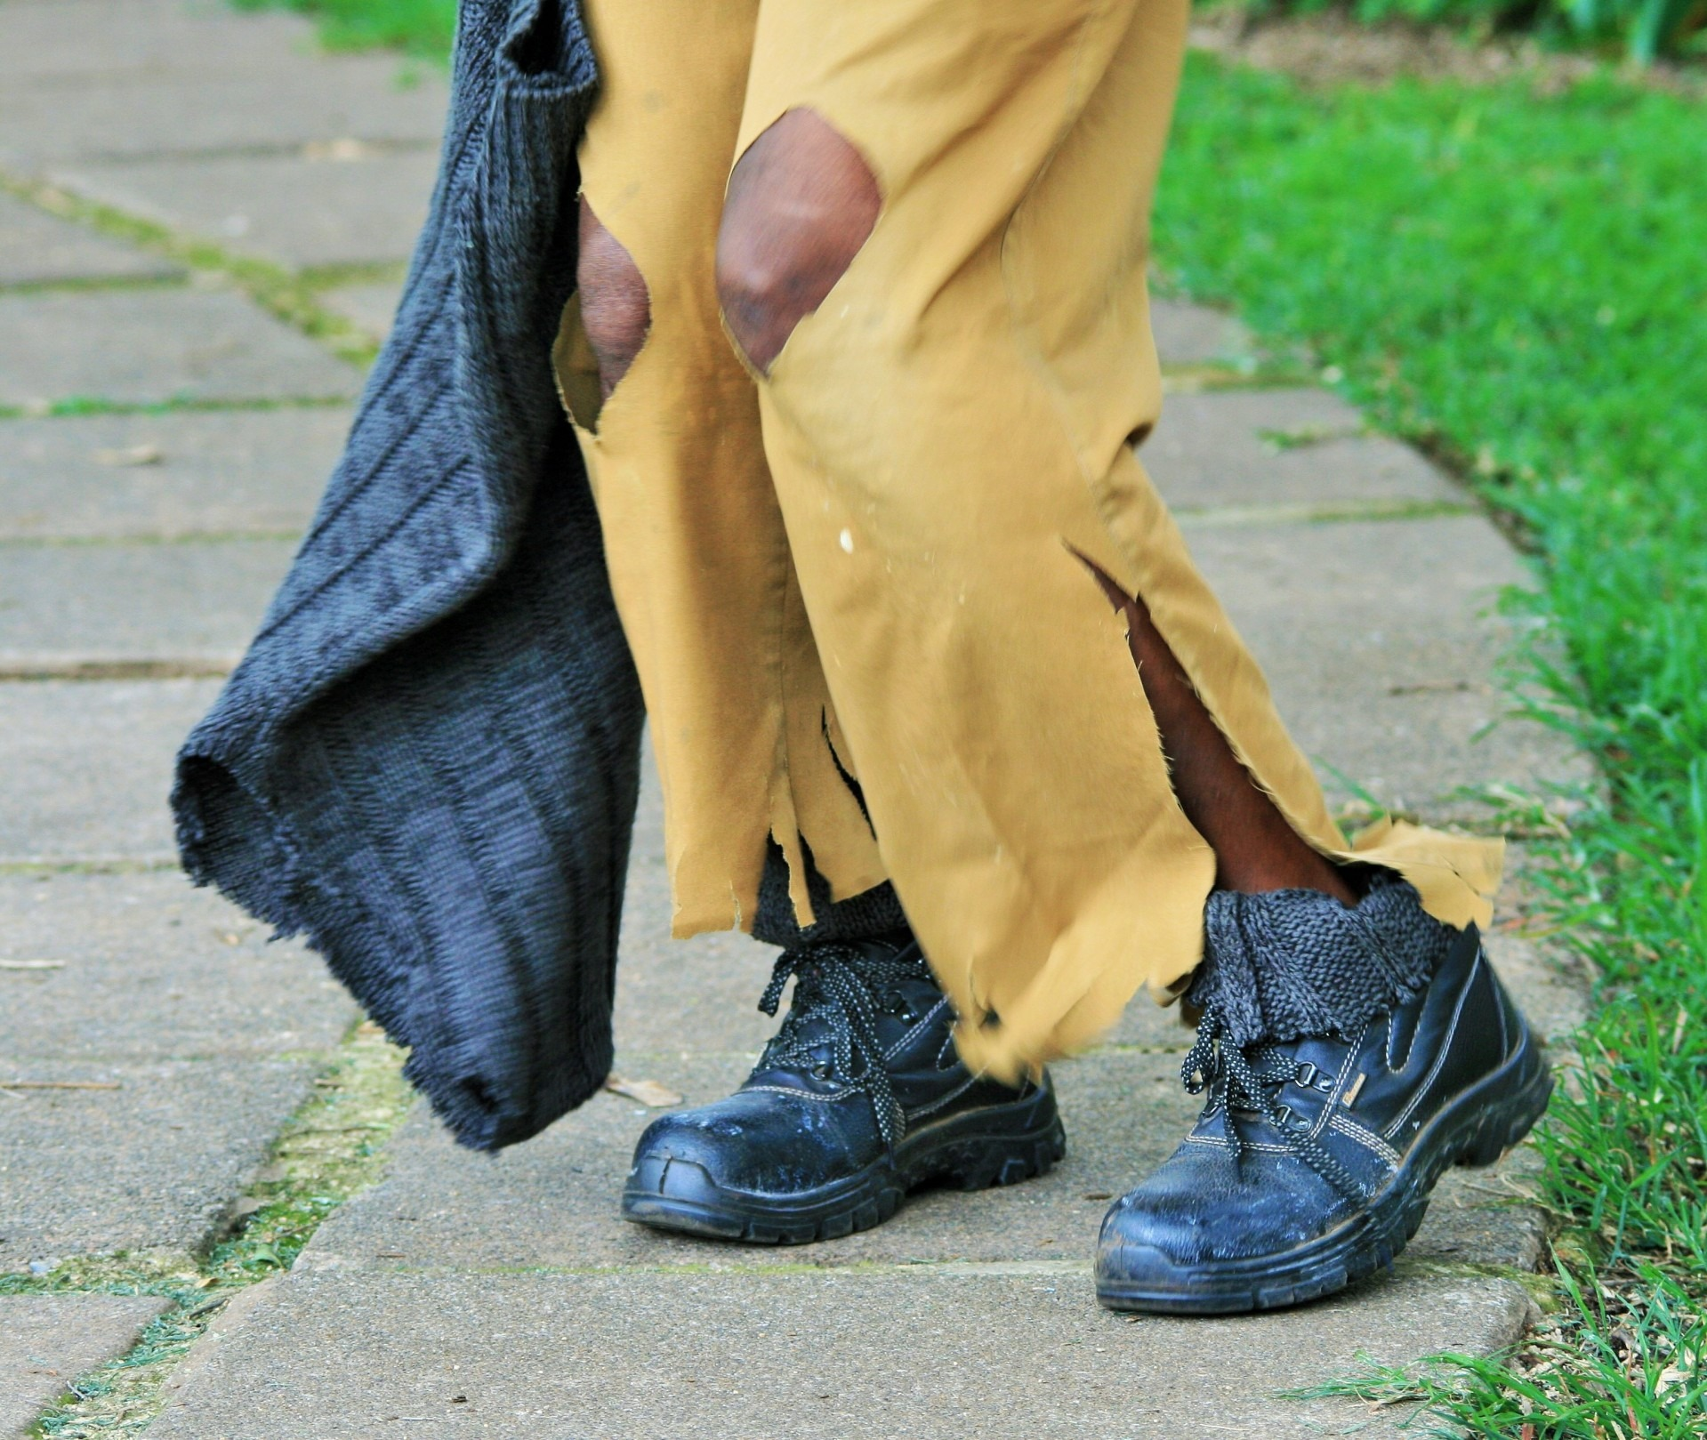
W stroju żebraka uciekł z Wiednia.
5

Slide 8
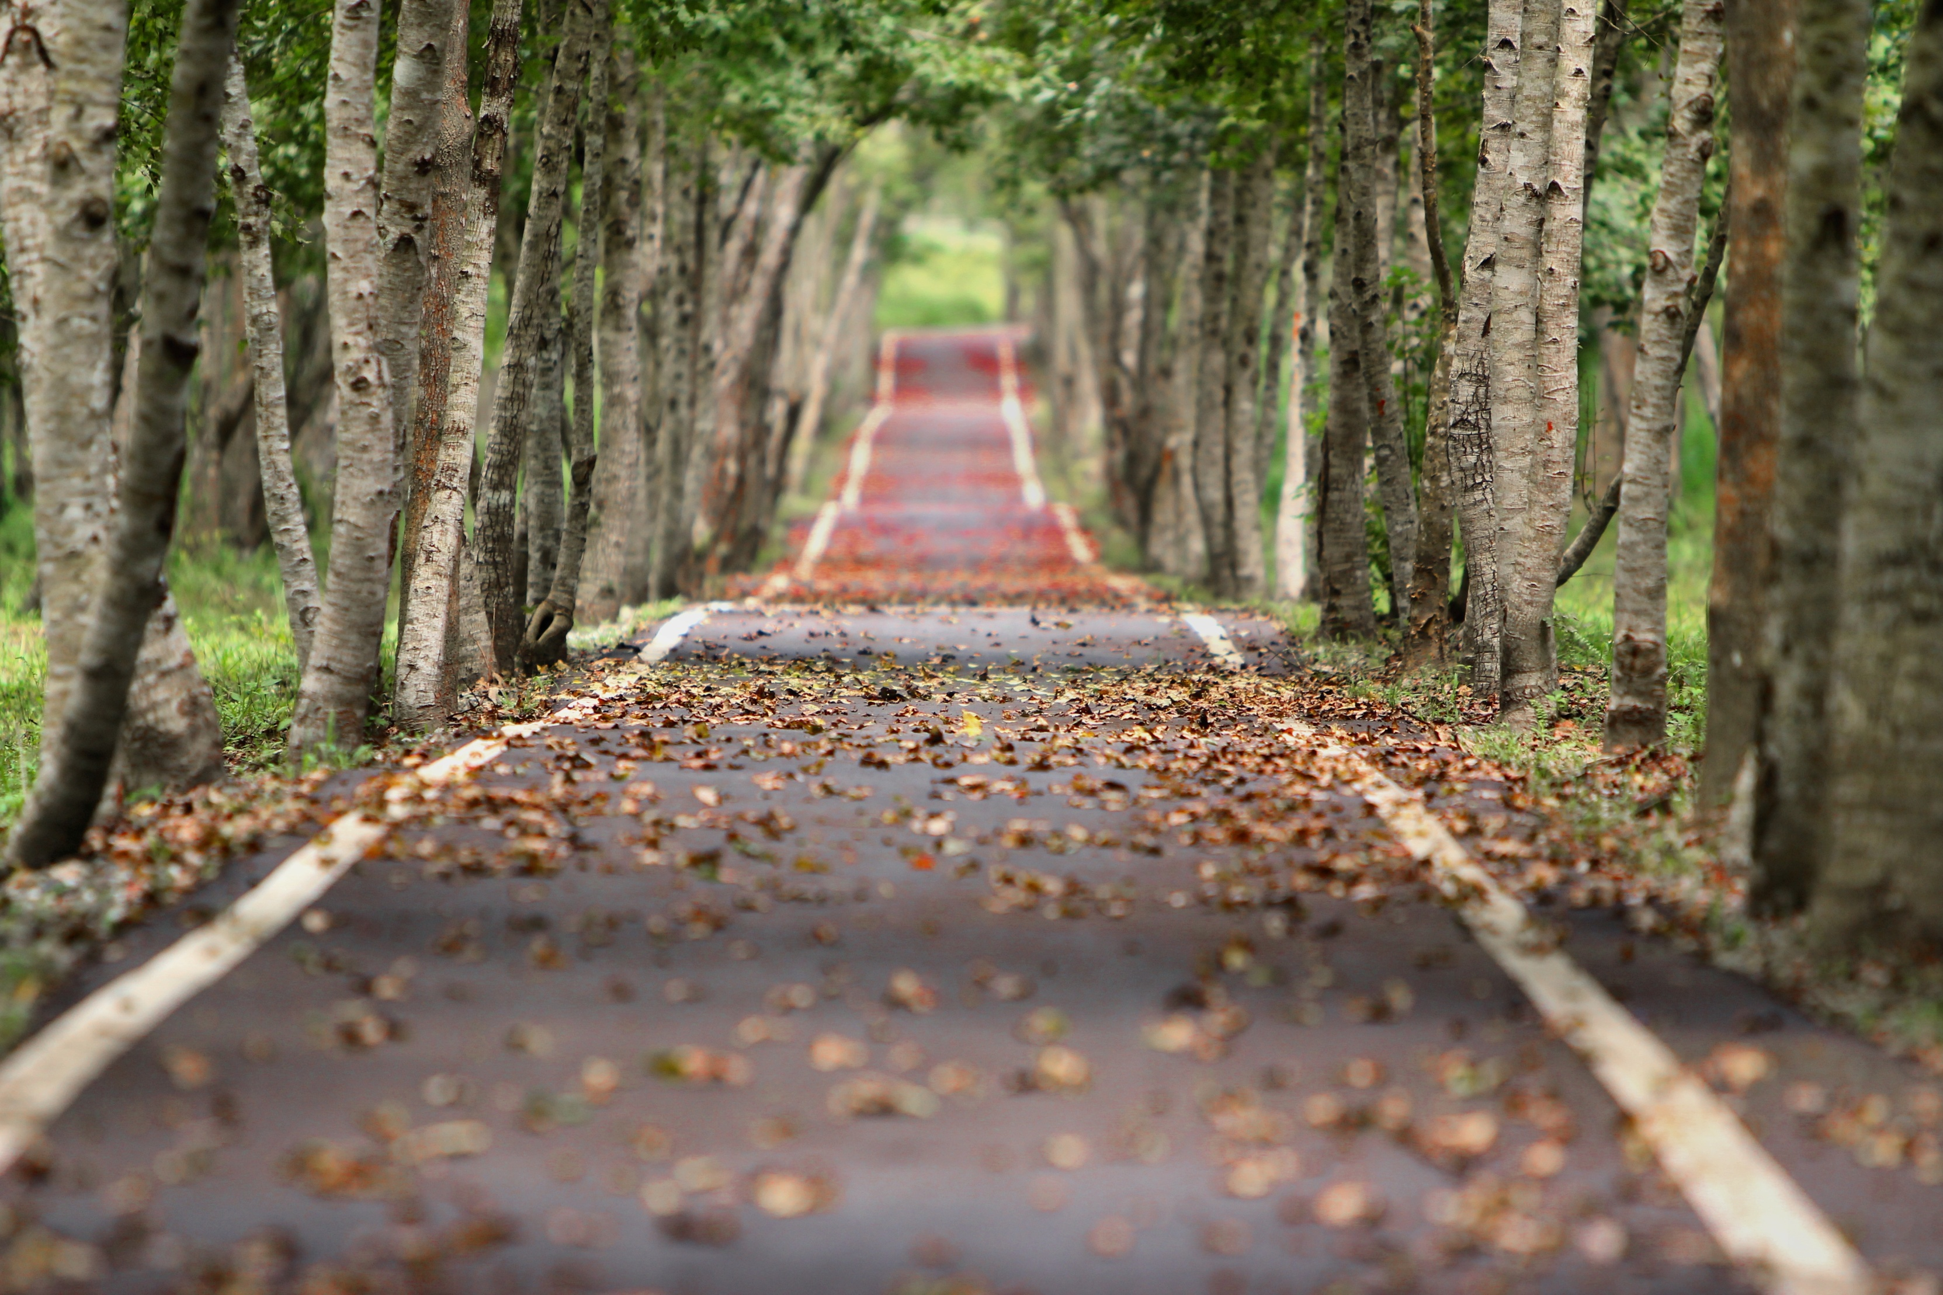
Dotarł do Dylingi w Niemczech, pokonując pieszo 650 kilometrów.
6

Slide 9
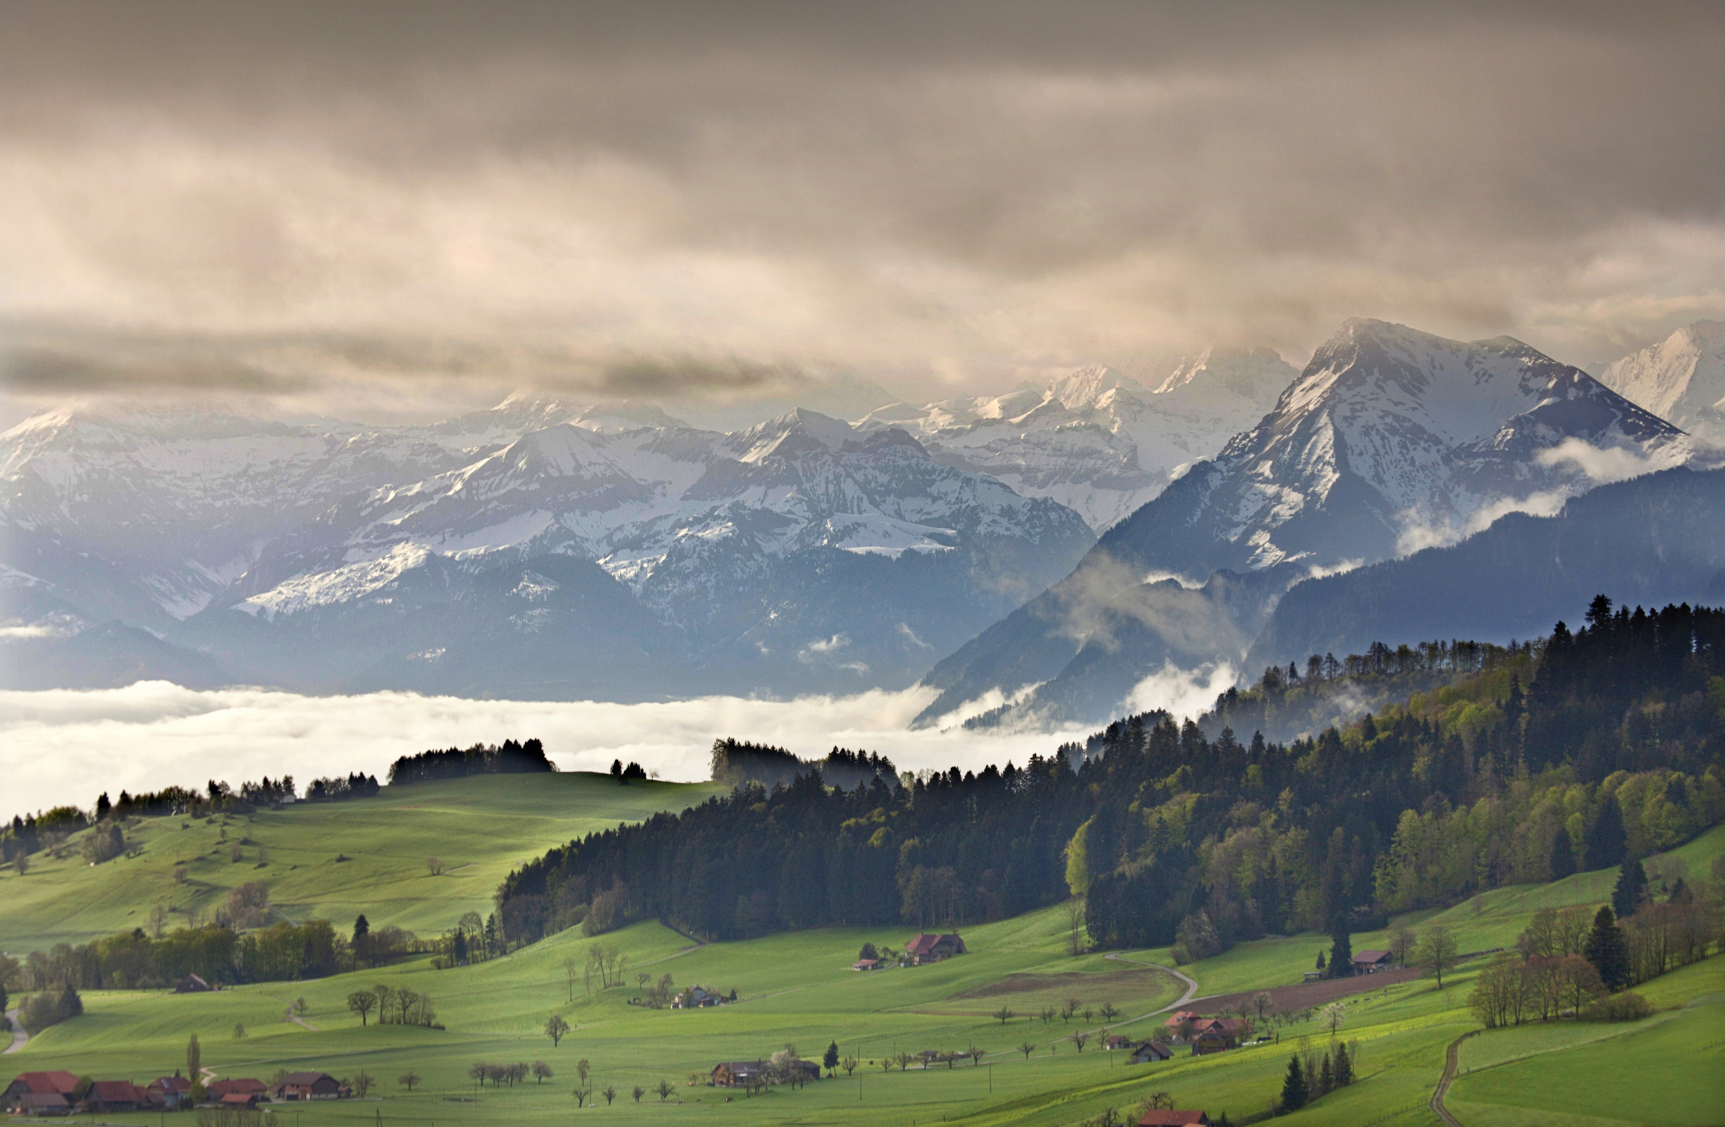
Przemierzając Alpy dotarł do Rzymu, gdzie u Jezuitów rozpoczął nowicjat.
7

Slide 10
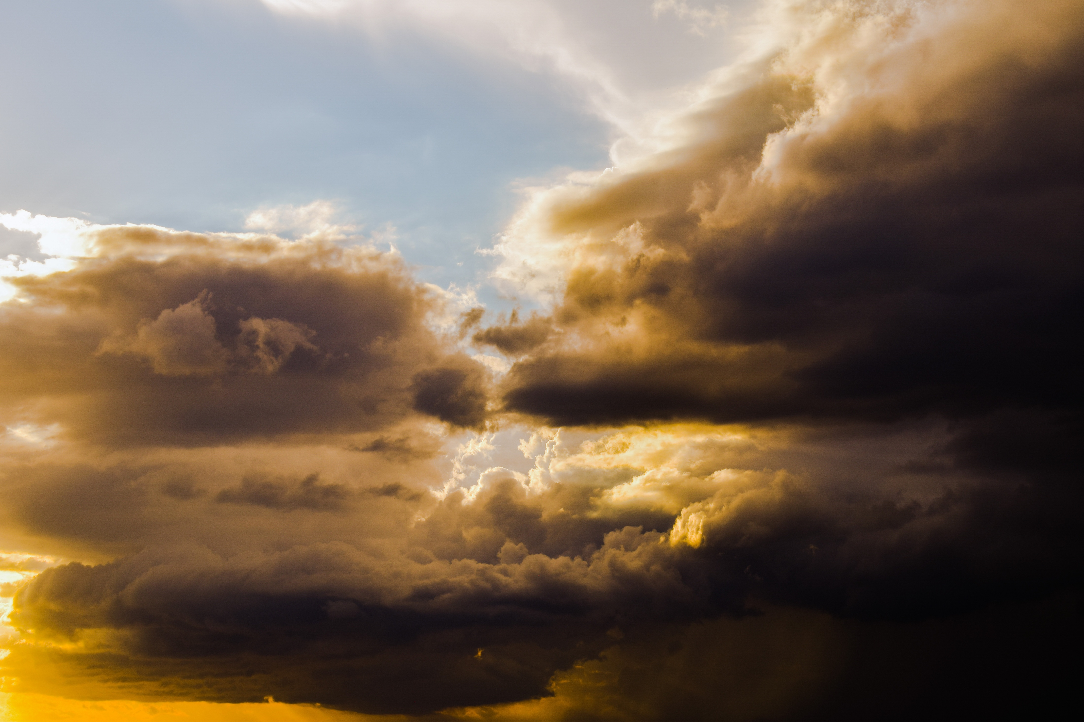
W 1568 roku złożył śluby zakonne,
w tym samym roku zmarł na malarię.
8

Slide 11
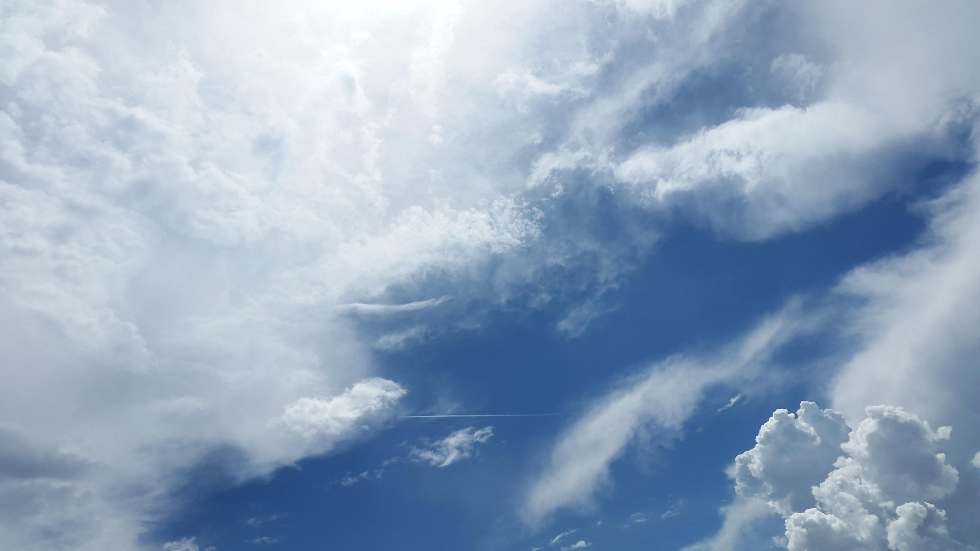
31 grudnia 1726 roku Kościół włączył go do grona świętych.
9

Slide 12
^{BIBLIOGRAFIA}
Jestem chrześcijaninem. Podręcznik dla klasy czwartej szkoły podstawowej, red. ks. prof. J. Szpet, D. Jackowiak. Wydawnictwo Święty Wojciech, Poznań 2011, s. 78-81.
Jestem chrześcijaninem. Poradnik metodyczny. Czwarta ^{klasa szkoły podstawowej,}
red. ks. prof. J. Szpet, D. Jackowiak. Wydawnictwo Święty Wojciech, Poznań 2011,
^{s. 103-105.}
^{FOTOGRAFIE}
^{pixabay.com}
10

